Slide 1





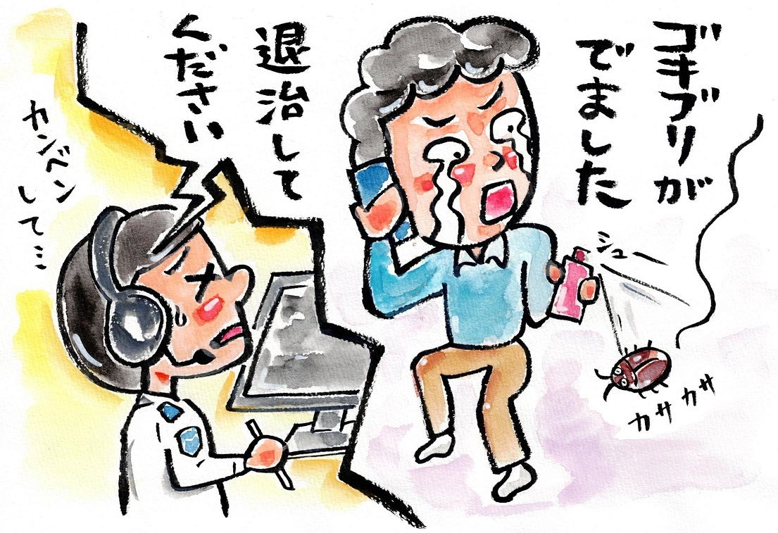
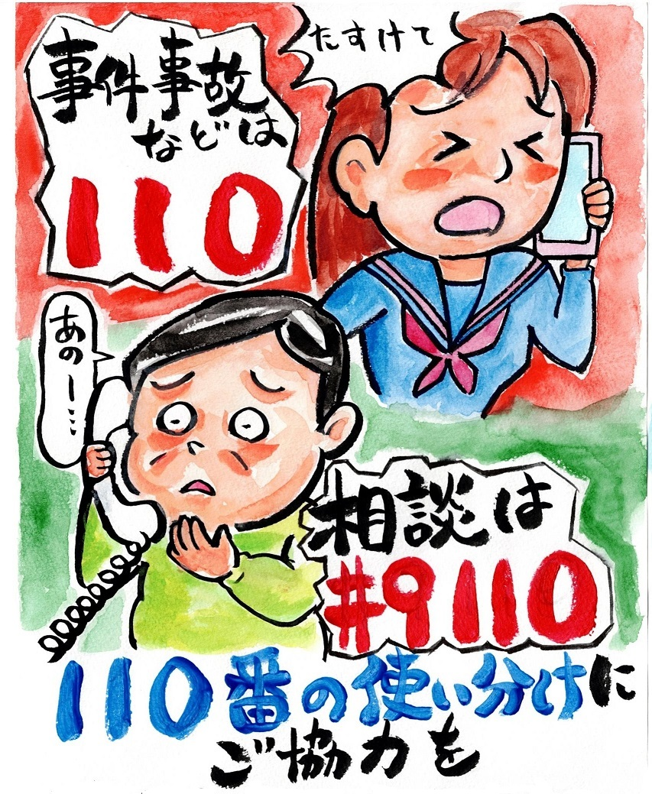


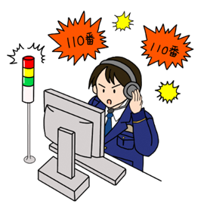
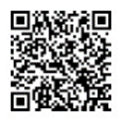

～緊急時 あわてず あせらず １１０番～
１１０番は緊急電話 相談ごとは＃９１１０
不要不急の１１０番が増えています！！
交番だより
近頃、緊急の対応を必要としない相談・要望などの１１０番が増えています。
１分１秒を争う緊急の事件・事故への対応を遅らせる原因となってしまいますので、
１１０番の使い分けにご協力をお願いいたします。
相談・要望等は ＃９１１０ または 筑紫野警察署 ０９２－９２９－０１１０
※ 警察署は、自動音声で対応していますので、音声案内に従い、希望の番号を選択して
いただくと、担当の職員が対応いたします。
令和８年
１月号
筑紫野
警察署
☎092(929)0110
１１０番をする際の留意事項！！
① あわてず あせらずに！
◉ 暴力団に関する情報や相談
・暴力追放ダイヤル
０９２－６２２－０７０４
◉ 覚醒剤等薬物に関する相談
０９２－６４１－４４４４
◉ 少年の非行問題等に関する相談
・中央少年サポートセンター
０９２－５８８－７８３０
・福岡少年サポートセンター
０９２－８４１－７８３０
・北九州少年サポートセンター
０９３－８８１－７８３０
・飯塚少年サポートンセンター
０９４８－２１－３７５１
・久留米少年サポートセンター
０９４２－３０－７８６７
◉ 性犯罪被害相談電話
「♯８１０３」（ハートさん）
１１０番をすると、すべて警察本部通信指令課の警察官が必要な
ことを質問しますので、慌てずに、はっきりと答えてください。
② 場所を伝えることを忘れずに！
地番を確認して１１０番しましょう。
地番が分からない場合は、交差点やバス停の名前、近くにある店
の名前など目標となるものを知らせましょう。
目標がない場合は、電柱番号や信号機番号を知らせましょう。
③ 直ちに現場に向かいます！
１１０番通報の受理と並行して、オペレーター（指令担当者）の警察
官が管轄警察署やパトカー等に無線指令を行っています。
落ち着いて警察官の質問に答えてください。
県警ホーム
ページのQR
コードです！
筑紫野・太宰府の犯罪発生状況及び交通事故発生情報は福岡県警察の
ホームページからご覧いただけます。
HOME＞福岡県警察について＞あなたの街の警察署＞筑紫野警察署
＞犯罪発生状況又は交通事故発生情報

